Slide 1

WEB CAM İLE SOSYAL MESAFE TACİZİ ALGILAMA ABDULKADİR CANLI 523119003
Marmara Üniversitesi
Fen Bilimleri Enstitüsü
Elektrik-Elektronik Mühendisliği
EEM7042.1 Gömülü Sistemler ile Mobil Uygulamalar
Yüksek Lisans 2020

Slide 2
Projenin Amacı
Projenin amacı ARM mimarisi olan Raspberry Pi donanım kartı, PIR sensor ve webcam ile hareket algılanması ile webcamden resim çekilerek kullanıcıya çekilen resmi mail olarak paylaşmaktır.

Slide 3
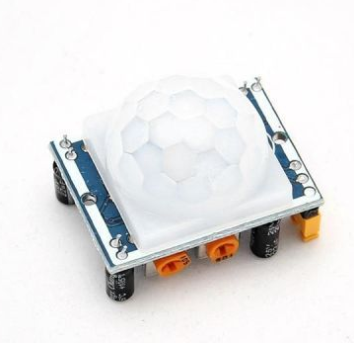
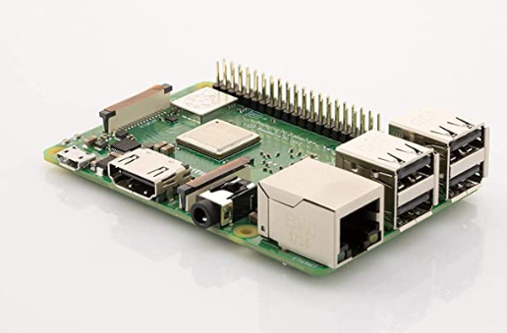

Proje Gereksinimleri
İşletim Sistemi :
Raspbian İşletim Sistemi
Donanım :
Raspberry Pİ 3B+
Webcam
PIR sensör
Micro SD Kart
Bağlantı kabloları
Adaptör

Slide 4
HC-SR501 Ayarlanabilir IR Hareket Algılama Sensörü - PIR
PIR : Pasif kızılötesi sensor, görüş alanına giren nesnelerden yayılan kızılötesi ışık miktarını ölçen sensör.
PIR sensörleri, bir ortamda oluşan canlı hareketini algılamak için kullanılan sensörlerdir.
Dijital çıkışlı olan bu modül ;
ortamda hareket algılamadığı zaman lojik 0,
hareket algıladığı zaman ise lojik 1 çıkışı vermektedir.

Slide 5
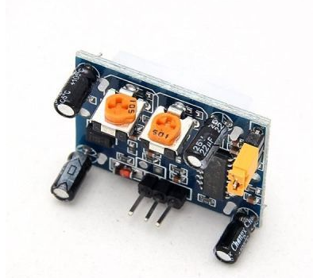
Sensör üzerinde Sx ve Tx olmak üzere iki adet potansiyometre bulunmaktadır.
Sx potansiyometresi sensörün görme mesafesini 3 ile 5 metre arasında değiştirmektedir.
Tx potu ise sensör gördükten sonra ne kadar süre daha çıkış pininden lojik 1(3.3V) çıkışını vereceğini ayarlamaktadır.
Özellikleri:
Çalışma Voltajı:5-12V
Lojik Sinyal Çıkış Seviyesi: 3,3V
Algılama Alanı: 3-5 metre
Algılama Açısı: 140º
Bekleme Süresi: 5-200 saniye

Slide 6
WEBCAM EVEREST SC-301
USB2.0 yüksek hızlı veri arayüzü, USB1.1 ile uyumlu.
Birden fazla güvenlik özellikleri, yüksek kalitede dahili mikrofon özellikleri.
Otomatik yüz izleme için yazılım fonksiyon, çok etkili fotoğraf karesi
CMOS Renkli Görüntü Algılayıcı
Yazlımsal 12 Mp. Donanımsal 640x480 piksel
Çözünürlük: 640x480 piksel
Görüntü Boyutu: 4000x3000 piksele kadar
Frame Hızı: 30 FPS / sn

Slide 7
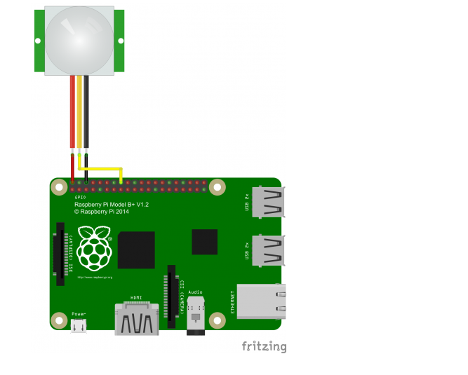
Donanım Bağlantı Şeması
Usb webcam Raspberry Pi’ daki usb portuna bağlanır. PIR sensörünün gerilim ve toprak beslemesini Raspberry Pi’ ya ait 5 Volt ve Ground pinlerine bağlandıktan sonra Out pini’de herhangi bir GPIO pinine bağlanabilir.
Yapılan projede PIR sensörünün out pini GPIO 17 pinine bağlanmıştır.

Slide 8
Raspberry Pi – Python GPIO Kurulumu
Raspberry Pi Gpio pinlerini Python ile kullanabilmek için Python Gpio modülünü kurmak gerekiyor. Kurulum için terminalden sıkıştırılmış modül arşivinin indirileceği dizine geçtikten sonra sırasıyla aşağıdaki komuları işletmek yeterli.

Slide 9
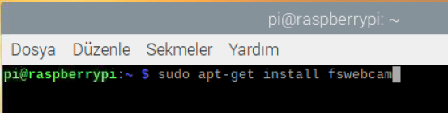
Standart USB webcam için kurulum
Fswebcam : linux altında çalışan, anlık olarak webcamden görüntü almanızı sağlayan, bir program veya script.

Slide 10
TCP/IP
TCP açılım olarak Transmission Control Protocol anlamına gelmektedir. IP ise Internet Protocol anlamına gelmektedir. Bilgisayarlar arası veri iletişiminin kurallarını koyar. Bilgisayarlar arasındaki veri iletme ve veri alma işlemi bazı kurallar çerçevesinde gerçekleştirilmektedir.İşte bu kurallara da TCP/IP protokolleri denilmektedir.
TCP/IP protokollerine örnek vermek gerekirse FTP(File Transfer Protocol) , SMTP (Simple Mail Transfer Protocol) ve TELNET gibi protokoller mevcuttur.
Notes:
TELNET protokolü ise internet üzerindeki başka bir bilgisayarda etkileşimli çalışma için geliştirilen *login* protokolüdür.Bir diğer protokol ise HTTP ( Hyper Text Transfer Protocol) protokolüdür.

Slide 11
SMTP Nedir?
E-posta göndermek için kullanılan en popüler servis SMTP’dir.
Bir sunucudan internet üzerinden başka bir sunucuya e-posta göndermek için kullanılır.
Kısaca iki farklı ana bilgisayar arasında bir elektronik posta(E-mail) göndermek için kullanılır ve Uygulama Katmanı protokolüdür.
Uzak bir sunucuya posta göndermek için TCP bağlantısı gerçekleştirilir.

Slide 12
Hangi smtp portunu kullanmalıyım ?
Kullanabileceğiniz çok port bulunmamakla beraber bu iş için ayrılmış 2 port bulunmaktadır. 25 ve 587 numaralı portlar SMTP için kullanılır. Türkiye üzerinde 25 portu birçok sistem tarafından kabul edilmediği için büyük çoğunlukla 587 numaralı smtp portu kullanılmaktadır.

Slide 13
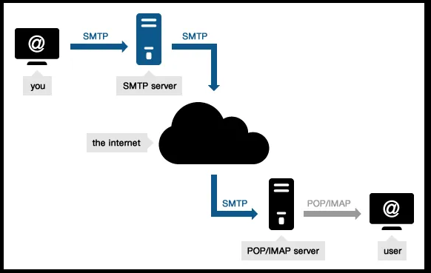
Notes:
E-Posta (Webmail de olabilir) hesabınız için belirlediğiniz bilgileri ve sunucu bilgilerinizi kullanarak bir smtp bağlantısı oluşturdunuz. Bu bilgiler kullandığınız arayüz sayesinde sunucuya iletilir. Bağlantı sağlandığında bilgisayarınızdan yada sunucunuzdan alınan veriler Mail sunucusu tarafından karşı tarafa teslim edilir.
yandaki resimde de görüldüğü gibi gönderilen e-postaların karşıdaki kişinin gelen kutusuna düşmesini sağlamak amacı ile geliştirilmiş bir sistemdir.
SMTP dilinin sadece iletinin iletimini tanımladığını ve iletinin ana metninin içeriği ile ilgilenmediğini unutmayın.
Ardından, alıcının hesabının olduğu etki alanı doğrudan sunucuya bağlı ise, e-posta hemen teslim edilir. Durum böyle değilse, SMTP alıcıya daha yakın başka bir gelen sunucusuna iletir (özel dilde bu geçişlere ileti aktarma denir). Örneğimizde, web sitesi sunucusu e-postayı alan ve saklayan Etki Alanı sunucusuna bağlanır (her şeyin doğru gittiğini varsayarsak).
Alıcının sunucusunun arızalı veya meşgul olması durumunda ne olur? SMTP barındırıcısı basit olarak iletiyi bir yedek sunucuya bırakır: bunların hiçbiri mevcut değilse, e-posta sıraya koyulur ve teslim periyodik olarak yeniden denenir. Ancak, belirli bir süre sonra ileti teslim edilmemiş olarak geri döndürülür.
Ancak, herhangi bir sorun yoksa, son bölüm alıcı sunucusundan e-postayı alan ve alıcının gelen kutusuna koyan başka bir protokol olan POP tarafından kontrol edilir.

Slide 14
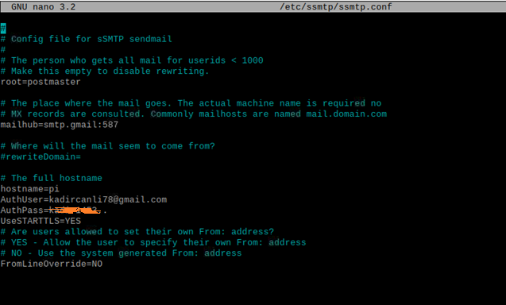
SSMTP Kurulumu

Slide 15
import RPi.GPIO as GPIO
import time
import subprocess
import smtplib
from email.mime.text import MIMEText
from email.mime.multipart import MIMEMultipart
from email import encoders
from email.mime.base import MIMEBase
from email.mime.text import MIMEText
from email.mime.multipart import MIMEMultipart
Notes:
Multipurpose Internet Mail Extensions; E-posta uygulamaları aracılığıyla gönderilecek olan iletiye çeşitli türdeki içeriği eklemek için kullanılan bir İnternet standartıdır. MIME Basit Posta Aktarım Protokolü'nü hem metin hem de metin içerikli olmayan birden çok içerik eklenebilecek şekilde genişletir.

Slide 16
GPIO.setmode(GPIO.BCM)
GPIO.setup(17,GPIO.IN)
def send_mail(): //send mail fonksiyonu oluşturuldu.
print('Fotograf cekiliyor')
subprocess.call(['fswebcam','--no-banner','-r 640x480', 'image.jpg'])
print('fotograf kaydedildi')
print('email gonderilmeye hazir!')
msg = MIMEMultipart() // mesaj oluşturuyor.
msg['From'] ='kadircanli78@gmail.com'
msg['To'] = 'muhendis.ugraslari@gmail.com'
msg['Subject']= "Merhaba! Yine Kapinda Birileri :)"
body = "Hey! Kapindaki kisinin gitmeye niyeti yok :) Fotografina bakabilirsin"
msg.attach(MIMEText(body, 'plain’)) //mesaj gövdesini ekle

Slide 17
#FILE PART
filename = 'image.jpg'
attachment = open(filename, 'rb')
part = MIMEBase('application', 'octet_stream')
part.set_payload((attachment).read())
encoders.encode_base64(part) // base 64 e göre kodluyor.
part.add_header('Content-Disposition', 'attachment; filename= '+filename)
msg.attach(part)
#########

Slide 18
text = msg.as_string()
# set up the SMTP server
server= smtplib.SMTP('smtp.gmail.com', 587) //Gmail için SMTP sunucusuyla konuşmaya başlatıyoruz.
server.starttls() // güvenli bağlantı için
server.login("kadircanli78@gmail.com","Sifre") // server a giriyorsun
server.sendmail("kadircanli78@gmail.com","muhendis.ugraslari@gmail.com", text ) /Mail gönderilecek kişiyi
server.quit() //SMTP oturumunu sonlandırın ve bağlantıyı kapatın
print('email gonderildi.')
Notes:
STARTTLS, bir e-posta sunucusuna, bir web tarayıcısında çalışan bir e-posta istemcisi de dahil olmak üzere bir e-posta istemcisinin varolan güvenli olmayan bir bağlantıyı güvenli olana dönüştürmek istediğini söyleyen bir e-posta protokolü komutudur.

Slide 19
while True:
i=GPIO.input(17)
if i==0:
print('algilanmadi',i)
time.sleep(0.3)
elif i==1:
print('algilandi',i)
send_mail()
time.sleep(0.3)

